Slide 1
Муниципальное бюджетное обЩЕОБразовательное учреждение «Центр образования № 42» (УЧЕБНЫЙ корпус №4) Городское педагогическое сообщество воспитателей г. Тула
проект
«Выходные вместе»
Подготовила:
воспитатель Щеголева Л.А.
Февраль 2019

Slide 2
В. А. Сухомлинский
«Только вместе с родителями, общими усилиями
педагоги могут дать детям большое человеческое счастье»

Slide 3
СЕМЬЯ
ОБРАЗОВАТЕЛЬНАЯ ОРГАНИЗАЦИЯ
Родители (законные представители) несовершеннолетних обучающихся имеют преимущественное право на обучение и воспитание детей перед всеми другими лицами. Они обязаны заложить основы физического, нравственного и интеллектуального развития личности ребенка
(ст. 44, ФЗ от 29.12.2012 г. № 273-Ф
ОО обязана:
1) обеспечивать реализацию в полном объеме образовательных программ…
2) создавать безопасные условия обучения, воспитания обучающихся, присмотра и ухода за обучающимися, их содержания в соответствии с установленными нормами, обеспечивающими жизнь и здоровье обучающихся;
3) соблюдать права и свободы обучающихся, родителей (законных представителей) несовершеннолетних обучающихся.
(п.6. ст.28 «Компетенция, права, обязанности и ответственность ОО», ФЗ от 29.12.2012 г. № 273-ФЗ)
Родители имеют право и обязаны воспитывать своих детей. Родители несут ответственность за воспитание и развитие своих детей.
Родители обязаны заботиться о здоровье, физическом, психическом, духовном и нравственном развитии своих детей.
(ст.63 «Права и обязанности родителей по воспитанию и образованию детей», Семейный кодекс РФ)
ФГОС ДО является основой для оказания помощи родителям в воспитании детей, охране и укреплении их физического и психического здоровья, в развитии индивидуальных способностей и необходимой коррекции нарушений их развития
ДЕТИ

Slide 4
Конвенция о правах ребенка
- Статья 29 Цели образования.
Образовательные учреждения должны развивать личность ребенка, его таланты, умственные и физические способности, а также воспитывать его в духе понимания, мира, терпимости, культурных традиций, уважения к своим родителям.
- Статья 31 Отдых, досуг и культурная жизнь.
Каждый ребенок имеет право на отдых и игры, а также на участие в культурной и творческой жизни.

Slide 5
«Познавательное развитие»
«Речевое развитие»
ИГРОВАЯ деятельность
«Социально-коммуникативное развитие»
ПОЗНАВАТЕЛЬНО _ ИССЛЕДОВАТЕЛЬСКАЯ деятельность
«Художественно-эстетическое развитие»
«Физическое развитие»
ИЗОБРАЗИТЕЛЬНАЯ деятельность
ВОСПРИЯТИЕ ХУДОЖЕСТВЕННОЙ ЛИТЕРАТУРЫ И ФОЛЬКЛОРА
КОНСТРУИРОВАНИЕ ИЗ РАЗНЫХ МАТЕРИАЛОВ
МУЗЫКАЛЬНАЯ деятельность
САМООБСЛУЖИВАНИЕ и ЭЛЕМЕНТАРНЫЙ БЫТОВОЙ ТРУД
ДВИГАТЕЛЬНАЯ деятельность

Slide 6
ДЕТИ
ДЕТСКИЙ САД
СЕМЬЯ

Slide 7
ПРОЕКТ «ВЫХОДНЫЕ ВМЕСТЕ!»
ЦЕЛЬ: ПРИОБЩЕНИЕ ДОШКОЛЬНИКОВ К ИСТОРИИ И КУЛЬТУРЕ РОДНОГО КРАЯ ЧЕРЕЗ СОВМЕСТНУЮ ОРГАНИЗАЦИЮ ДОСУГА С СЕМЬЯМИ ВОСПИТАННИКОВ
ЗАДАЧИ: создать условия для:
- привлечения родителей к активному участию в жизни своего ребенка, сплочения семьи, организации совместного семейного отдыха;
- Обогащения детско-родительских отношений опытом совместной творческой деятельности, побуждения родителей и детей отражать свои впечатления от совместного отдыха в поделках, рисунках средствами изобразительной деятельности;
- сплочения педагогического коллектива и семей воспитанников.

Slide 8
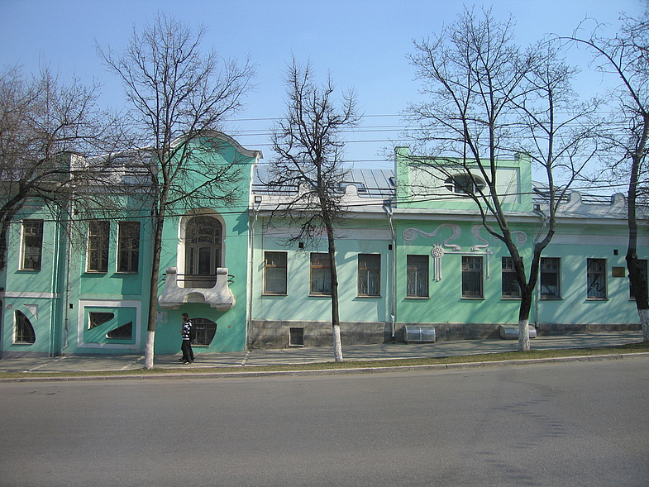
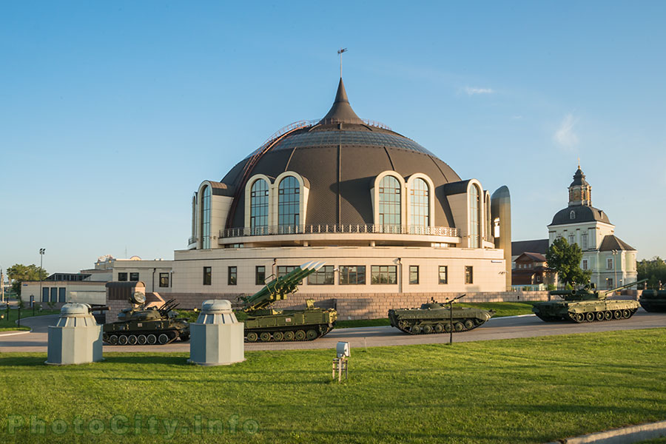
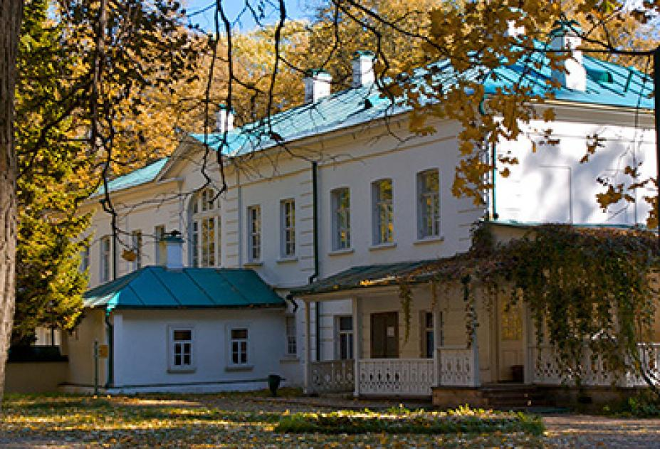
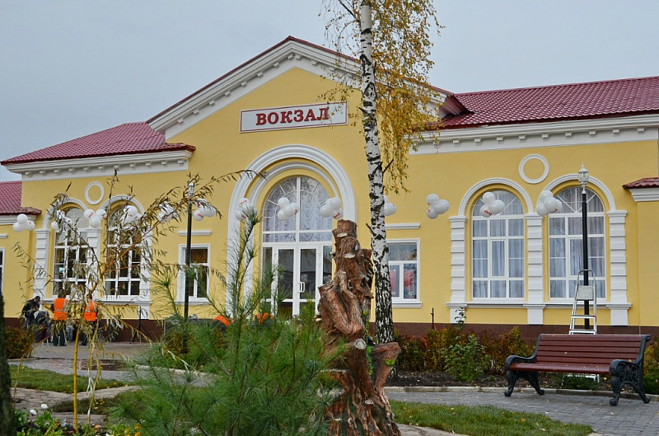
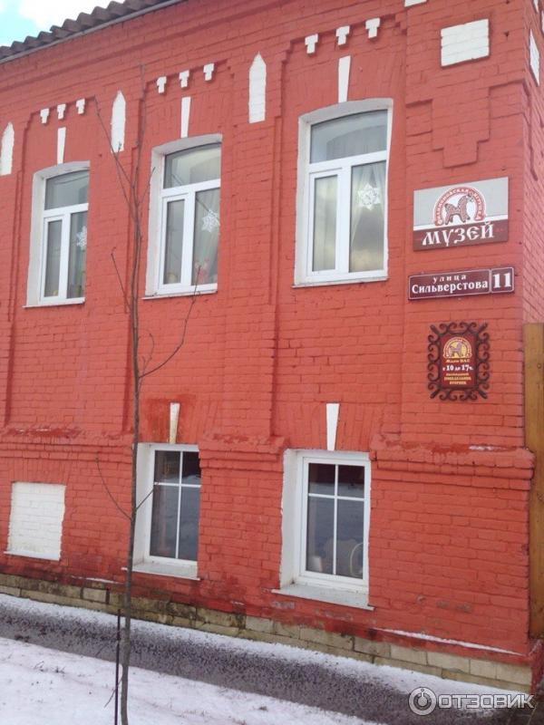
МБОУ ЦО № 42
(учебный корпус №4)

Slide 9
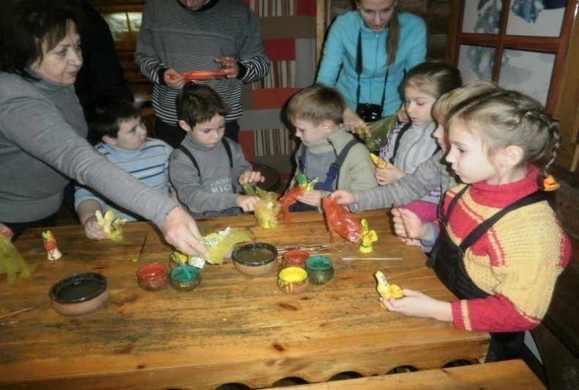
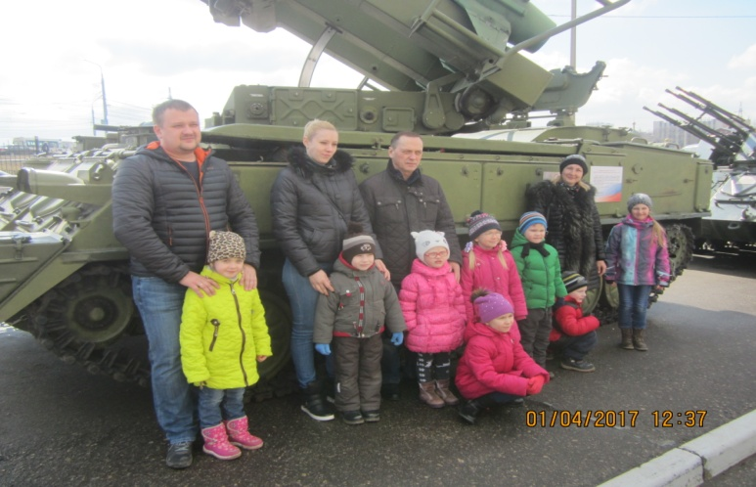
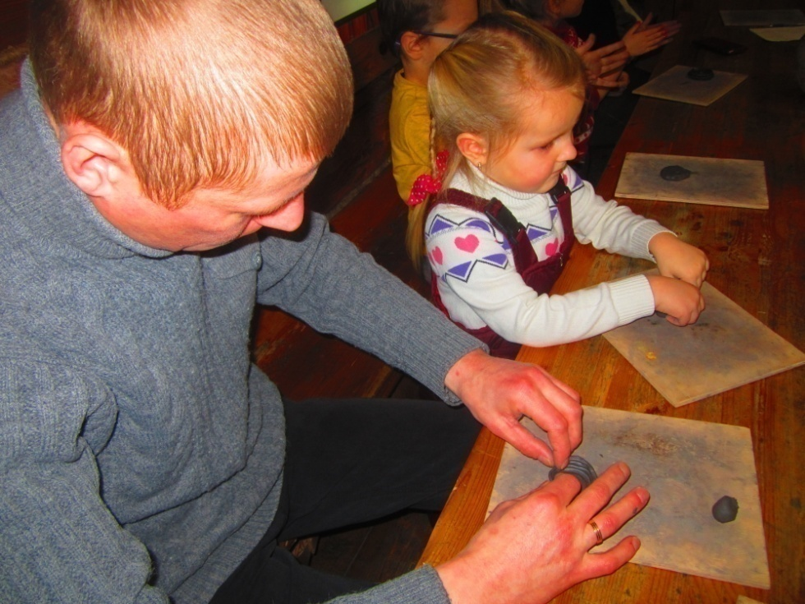
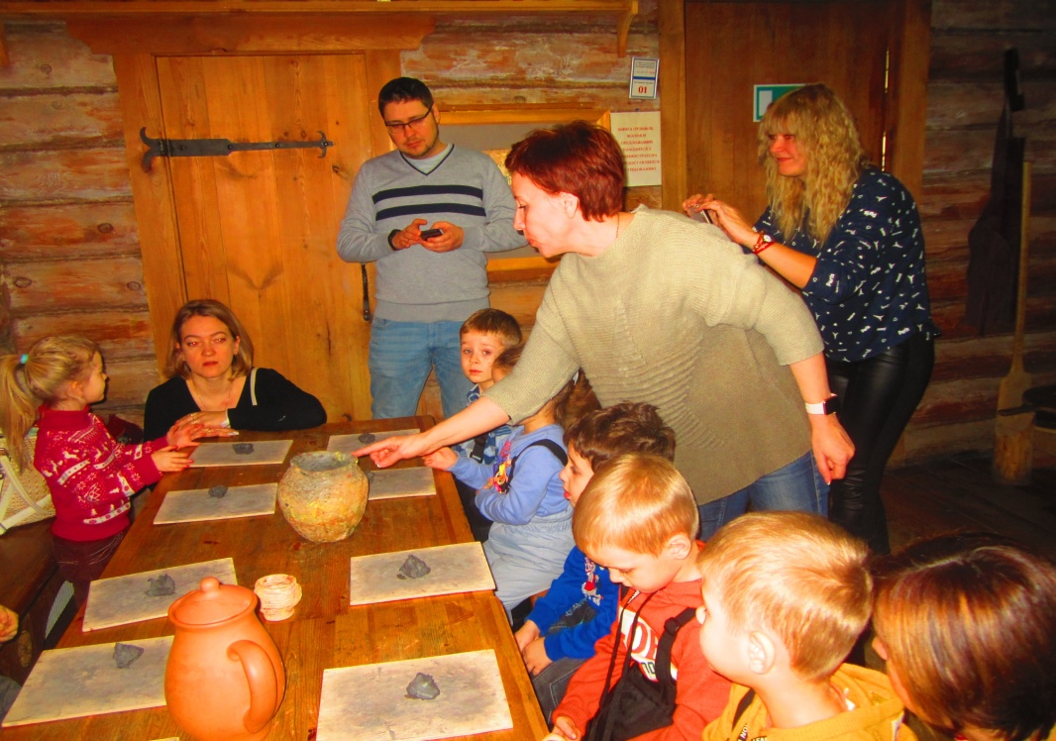
Совместная работа выходного дня

Slide 10
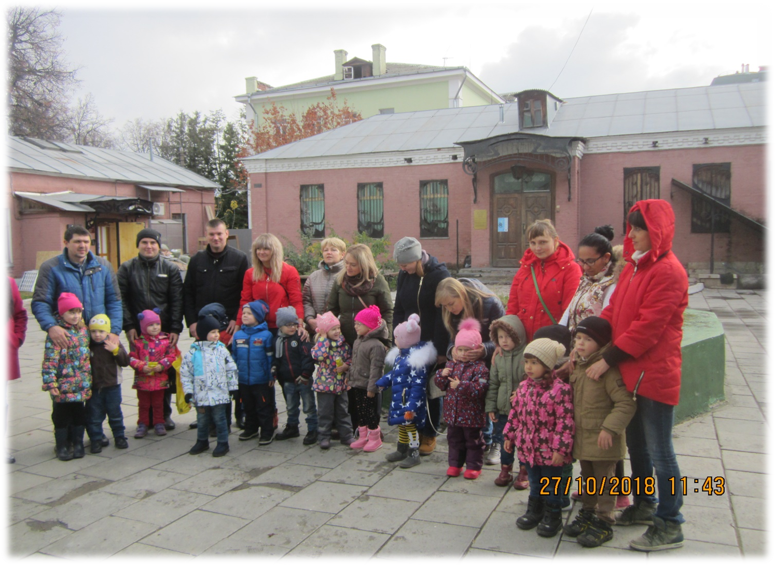

Slide 11
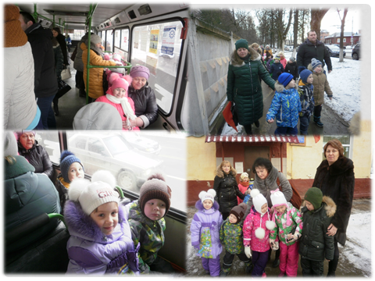

Slide 12
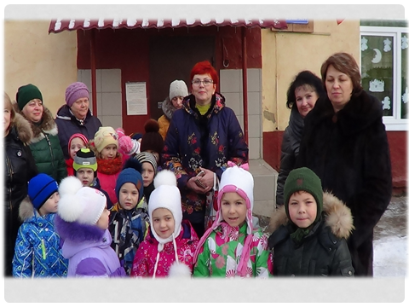
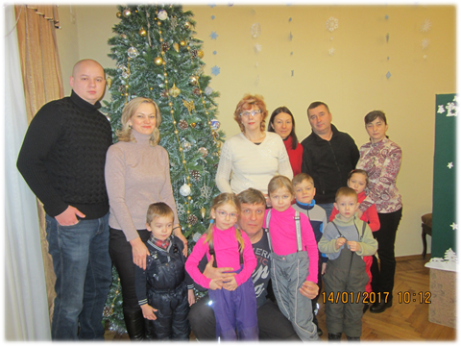

Slide 13
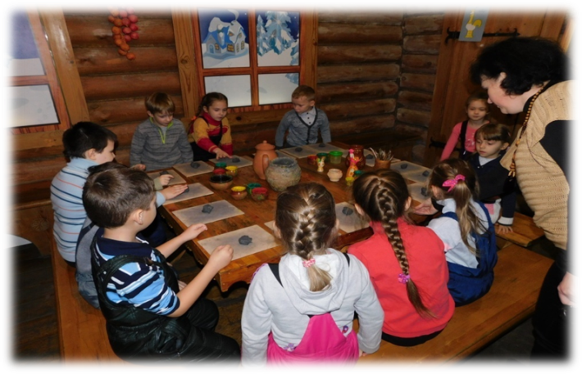
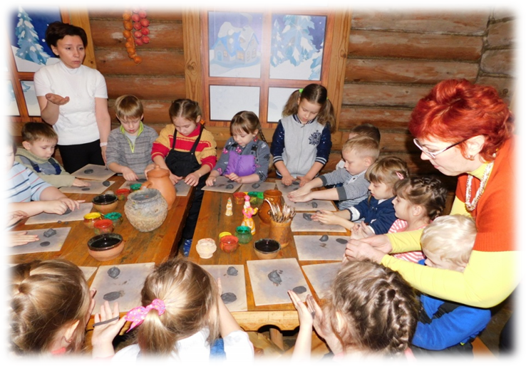
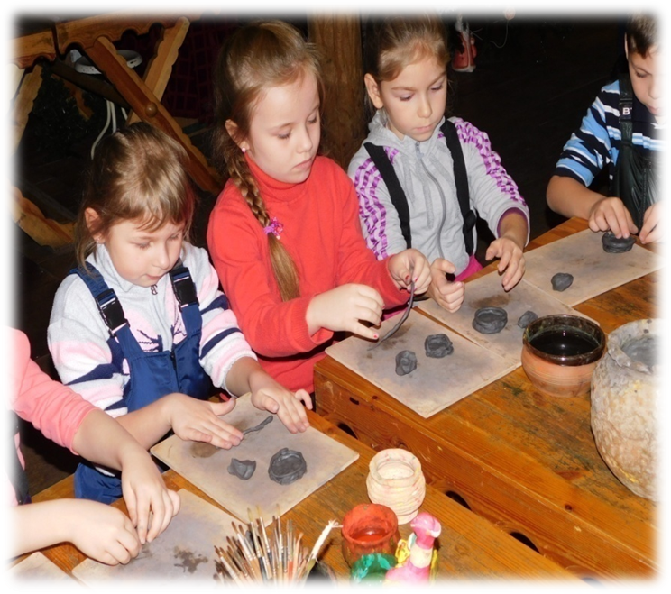
Совместные экскурсии в музей «Тульские древности»

Slide 14
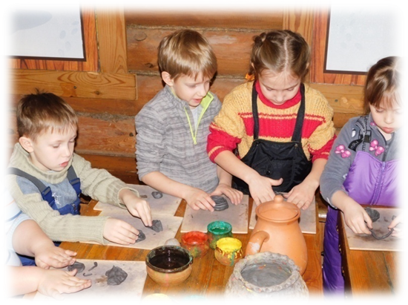
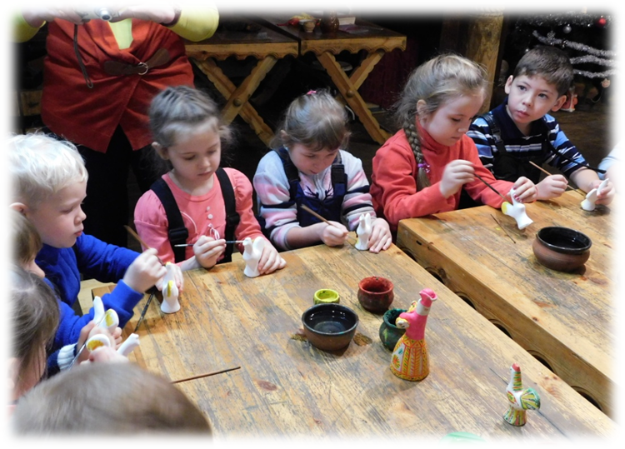
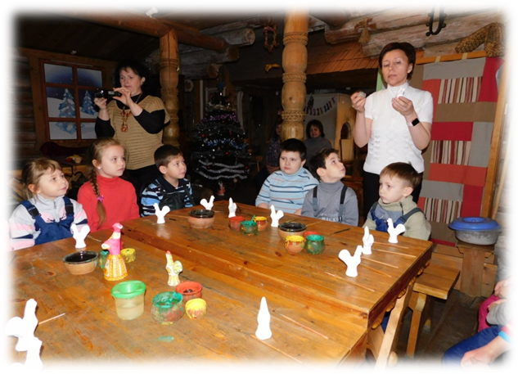
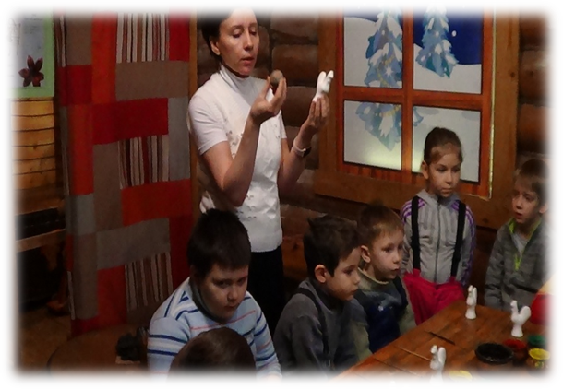

Slide 15
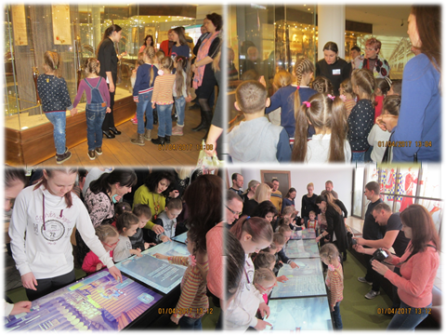
Тульский государственный музей оружия

Slide 16
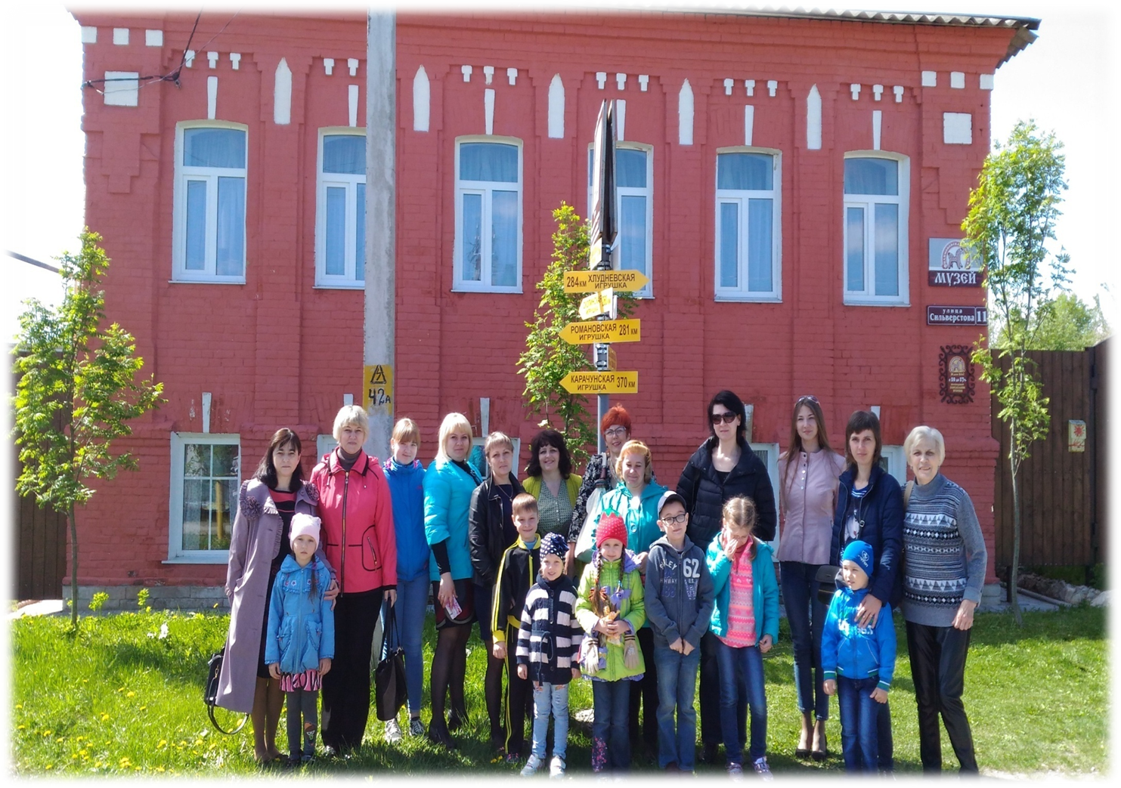
Музей «Филимоновская игрушка» в г. Одоеве

Slide 17
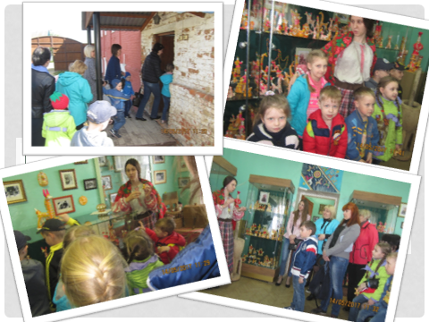

Slide 18
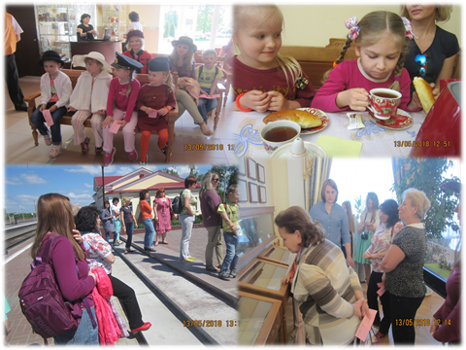
Богородицкий музей железной дороги

Slide 19
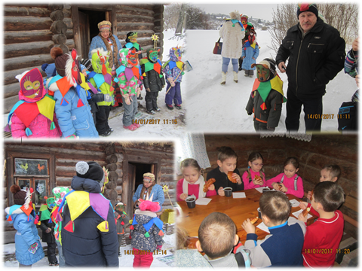
Государственный мемориальный и природный заповедник «музей-усадьба Л.Н. Толстого «Ясная поляна»

Slide 20
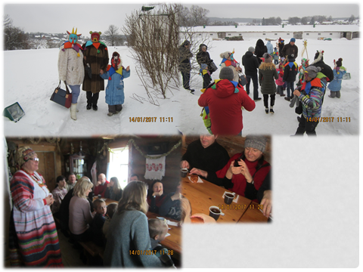
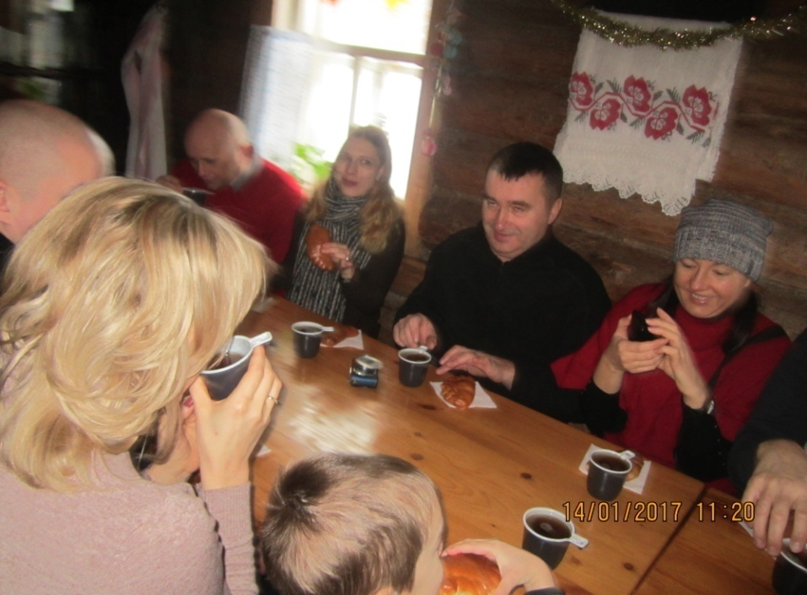

Slide 22
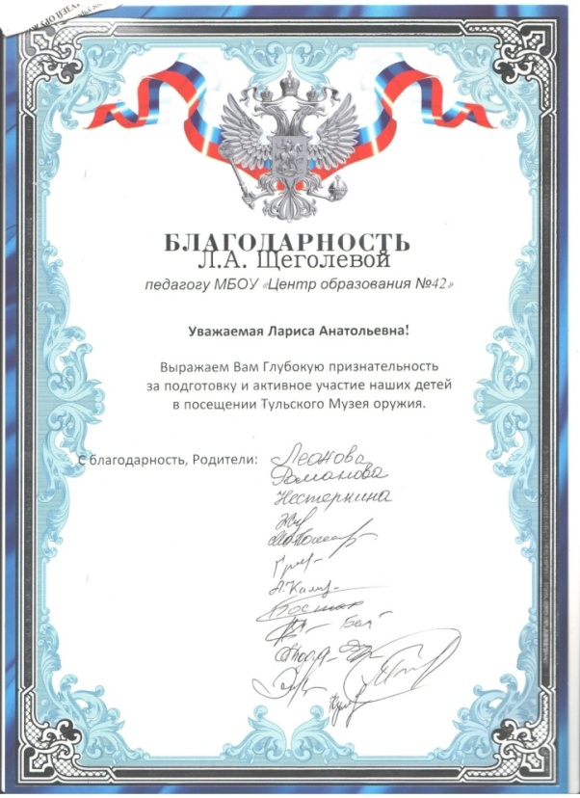
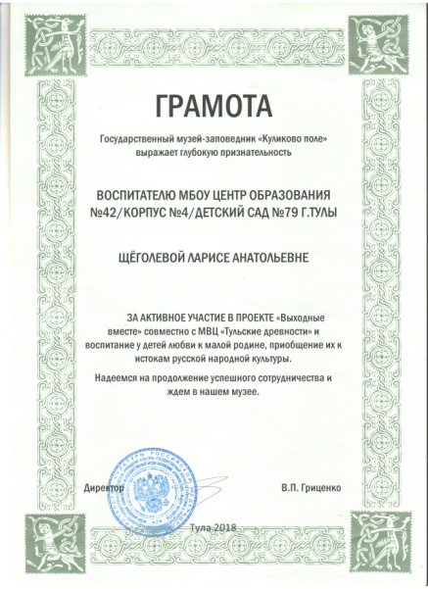
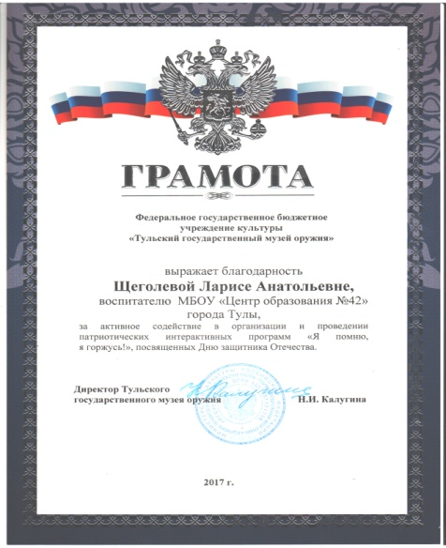
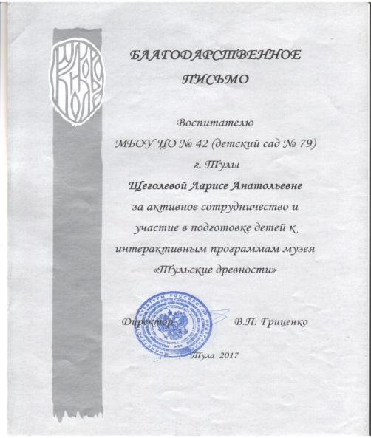
Наши достижения

Slide 23
Наши достижения
- 2017 год:
- Государственный музей-заповедник «Куликово поле» (директор В.П. Гриценко) - Благодарственное письмо за активное сотрудничество и участие в подготовке детей к интерактивным программам музея «Тульские древности»;
- Федеральное государственное бюджетное учреждение культуры «Тульский государственный музей оружия» - Грамота за активное содействие в организации и проведении патриотических интерактивных программ «Я помню! Я горжусь!», посвященных Дню защитника Отечества.
- 2018 год:
- Государственный музей-заповедник «Куликово поле» (директор В.П. Гриценко) - Благодарственное письмо за активное сотрудничество и участие в подготовке детей к интерактивным программам музея «Тульские древности» в рамках проекта «Выходные вместе»;
- Государственный музей-заповедник «Куликово поле» (директор В.П. Гриценко) - Грамота за активное участие в проекте «Выходные вместе» совместно с МВЦ «Тульские древности» и воспитание у детей любви к малой родине, приобщение их к истокам русской народной культуры.

Slide 24
Д. С. Лихачев
Любовь к родному краю, к родной культуре,
к родному селу или городу, к родителям,
к родной речи начинается с малого –
с любви к своему жилищу, своей школе,
постепенно расширяясь, эта любовь к родному
переходит к своей стране, к её истории,
её прошлому и настоящему.

Slide 25
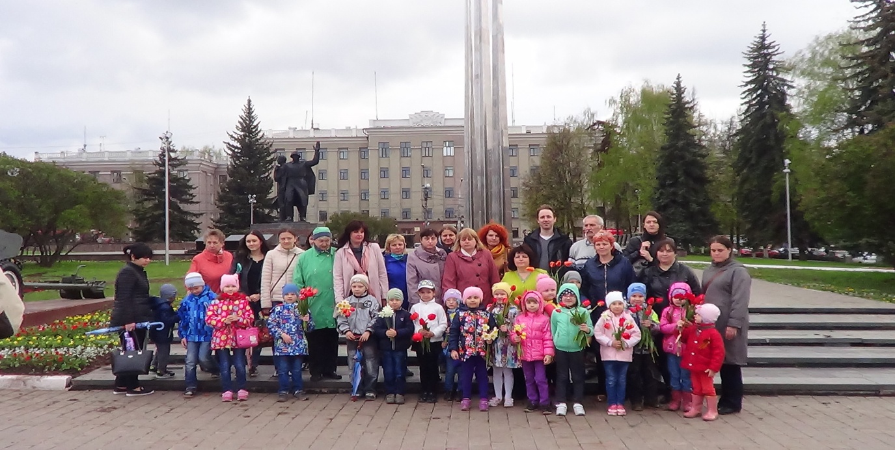
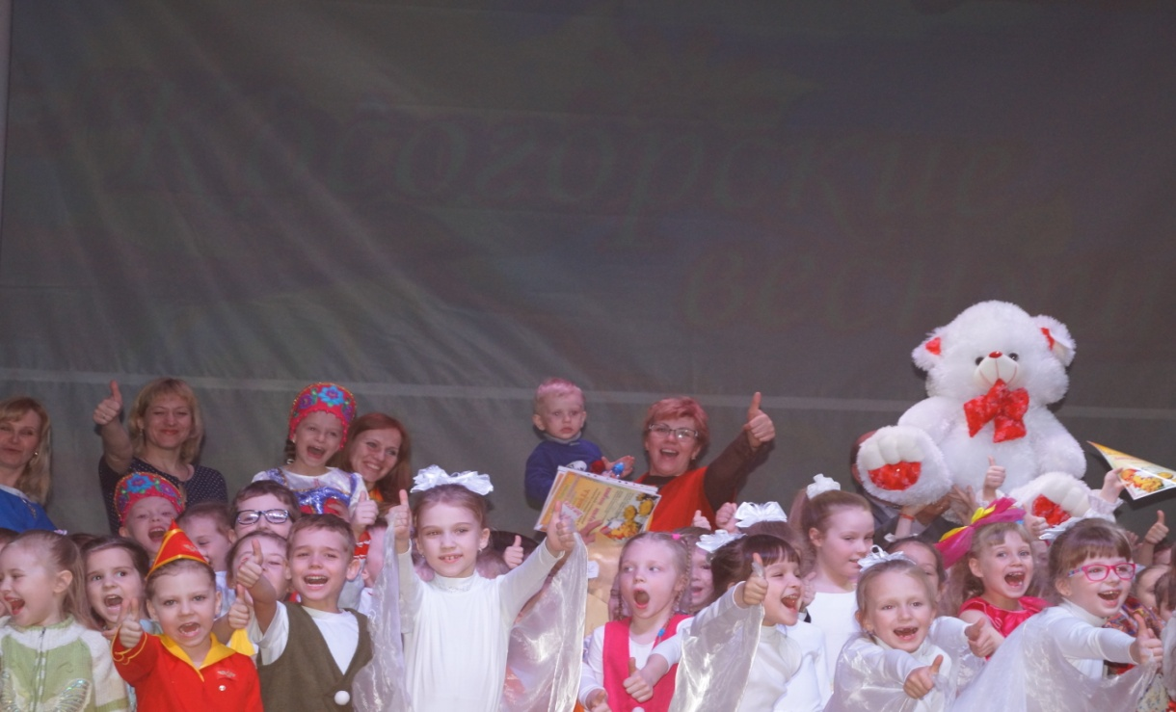
Спасибо за внимание!

